Slide 1
محاضرة 4 – معدات ما بعد الحصاد
اهداف المحاضرة
- الناقل بالدلاء او المجارف
حساب سعة وقدرة الناقل بالدلاء
مثال
الناقل بالسير ( الحزام) , حساب السعة واقصى ارتفاع لرفع المحصول والقدرة المطلوبة للناقل

Slide 3
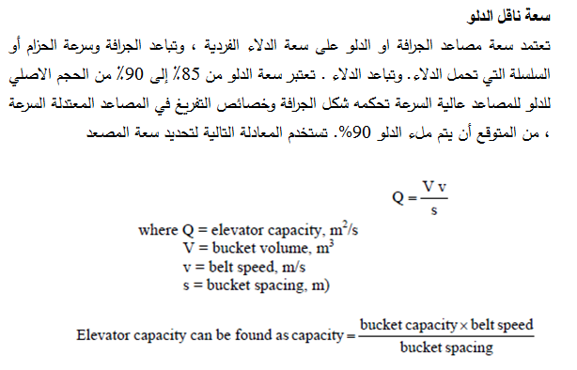

Slide 5
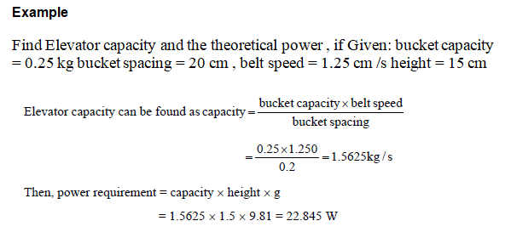

Slide 6
النواقل بالسيور او الاحزمة او السلاسل

Slide 8
1
1
2
2
3
3

